Slide 1
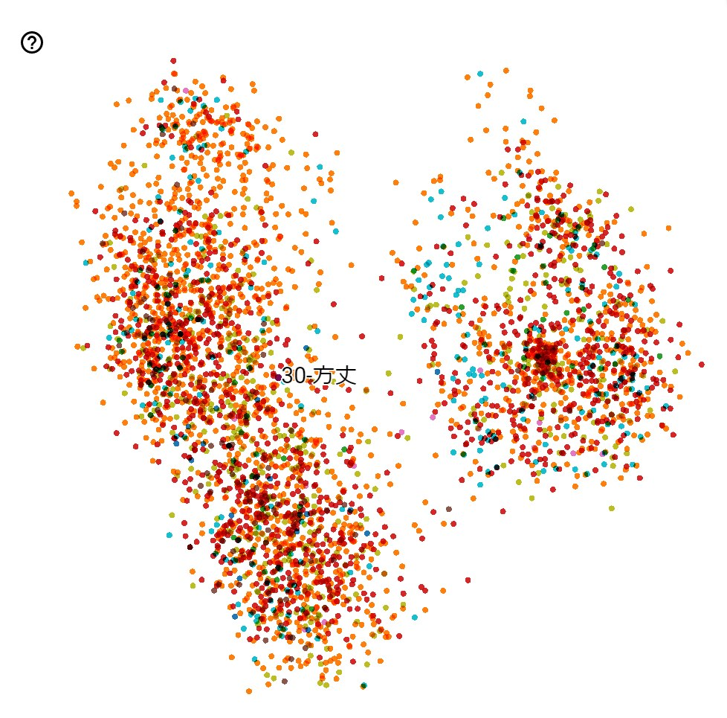
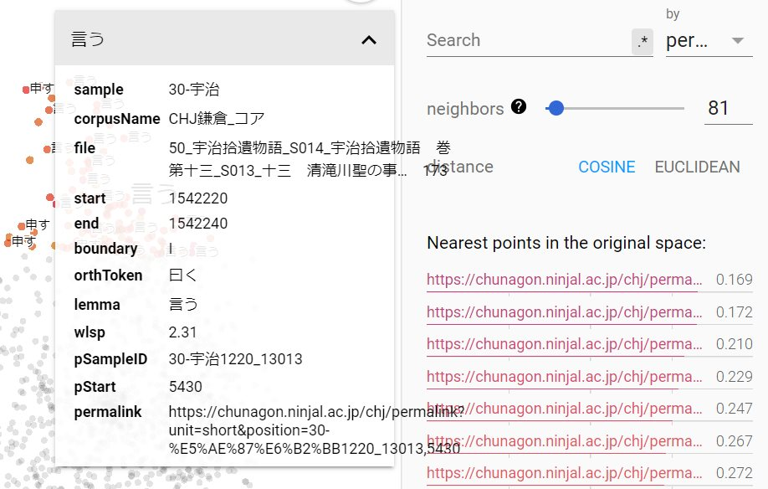
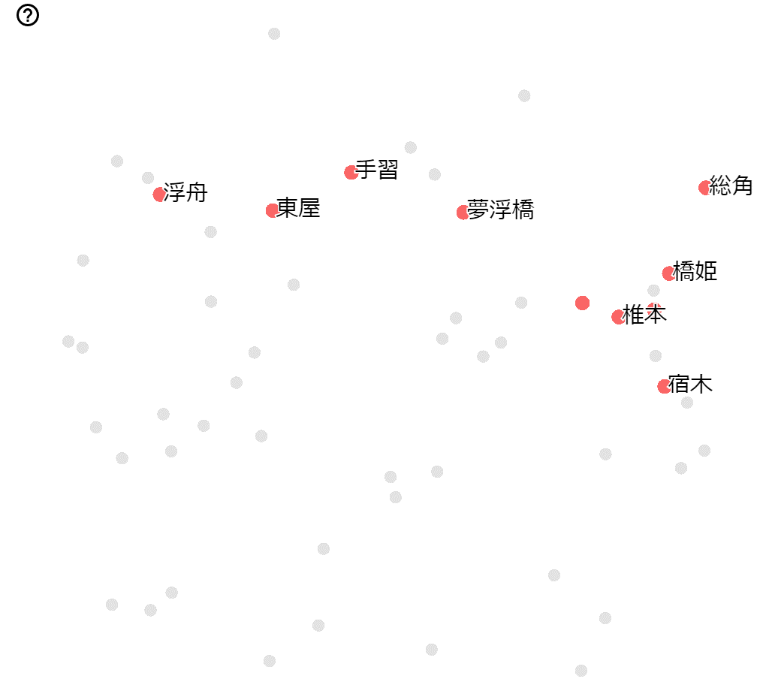
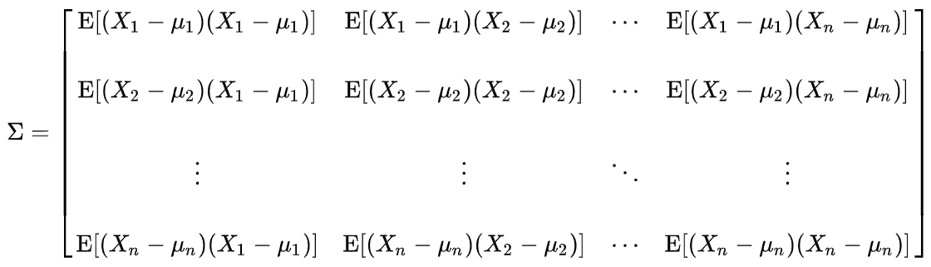
『日本語歴史コーパス』の文脈化単語埋め込みに基づく意味空間 浅原正幸（国語研）・加藤祥（目白大）
研究目的：内省が働かない古典語に対する文脈類似指標の構築
研究手法：文脈化単語埋め込みに基づく潜在的意味索引(LSI)
近年、自然言語処理の分野で進められている事前学習モデル BERT による 文脈化単語埋め込み（ベクトル）を『日本語歴史コーパス』に対して付与
②源氏物語の帖別の平均文ベクトル分布
（宇治十帖のみラベル付与）
③分散共分散行列ノルムによる
語義の広がりの調査
①分類語彙表番号 2.3100 用-活動-言語-言語活動の可視化
（ベクトル空間からの「中納言」へのリンク）

Slide 2
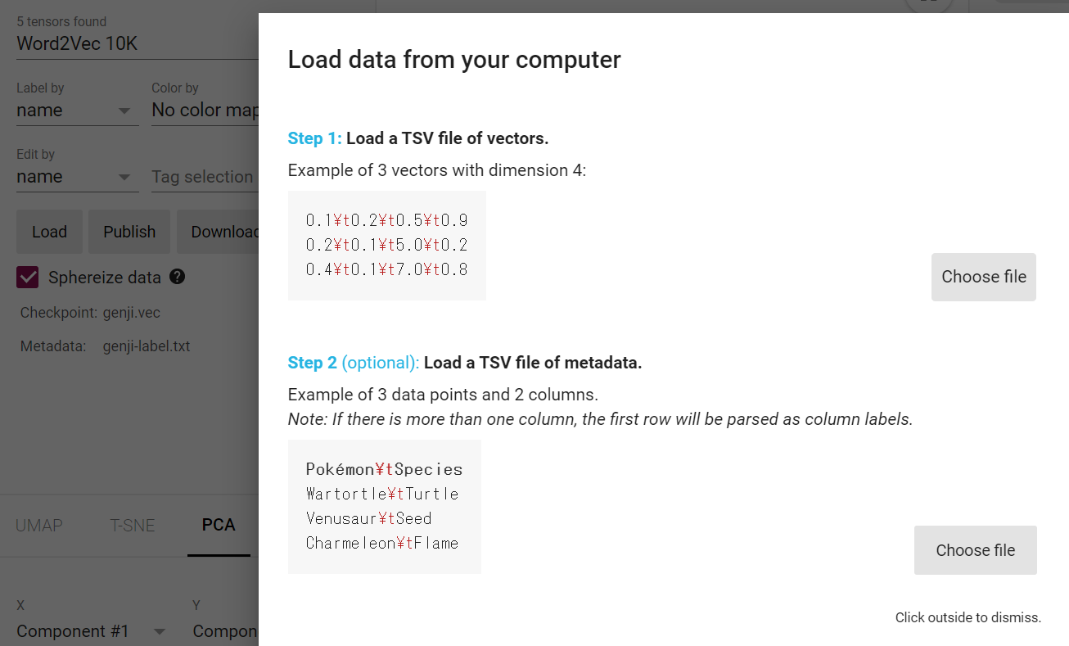
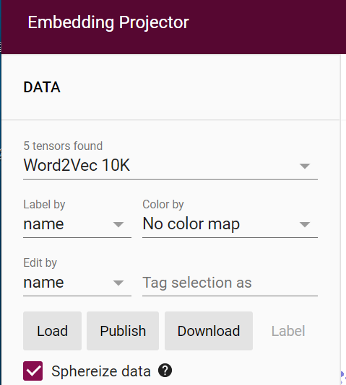
①分類語彙表番号 2.3100 用-活動-言語-言語活動の可視化 （ベクトル空間からの「中納言」へのリンク） https://projector.tensorflow.org/
23100.vec
23100-label.txt
vec ファイルを指定
txt ファイルを指定
指定後、枠外をクリック

Slide 3
②源氏物語の帖別の平均文ベクトル分布 （宇治十帖のみラベル付与） https://projector.tensorflow.org/
文単位のベクトル
文章単位のベクトル
genji-sent.vec
genji-sent-label.txt
genji-doc.vec
genji-doc-label.txt
vec ファイルを指定
txt ファイルを指定
指定後、枠外をクリック

Slide 4
③分散共分散行列ノルムによる 語義の広がりの調査
時代・ジャンル | 平均ベクトルノルム | 分散ベクトルノルム | 分散共分散行列ノルム
平安-仮名文学 | 20.3 | 13.1 | 87.6
和歌集 | 24.6 | 9.8 | 147.5
鎌倉-日記・紀行 | 23.8 | 11.0 | 185.5
鎌倉-説話・随筆 | 21.5 | 10.9 | 58.7
室町-キリシタン | 25.2 | 7.5 | 117.7
室町-狂言 | 21.0 | 12.8 | 120.4
江戸-洒落本 | 22.4 | 10.0 | 84.8
江戸-人情本 | 21.3 | 11.9 | 96.4
明治・大正-初期口語 | 22.1 | 12.0 | 129.6
明治・大正-雑誌 | 21.0 | 11.4 | 45.9
明治・大正-教科書 | 21.5 | 10.8 | 53.4

Slide 5
未知語の問題
明治・大正-雑誌 60M太陽1925_01004 1780 I 赤く 赤い 赤い
明治・大正-雑誌 60M太陽1925_01076 43270 I ドス赤く どす赤い [UNK]
明治・大正-雑誌 60M太陽1925_01093 85150 I 赤かつ 赤い 赤い
明治・大正-雑誌 60M太陽1925_03035 29190 I 紅い 赤い 赤い
明治・大正-雑誌 60M太陽1925_03045 8370 I 赤く 赤い 赤い
明治・大正-雑誌 60M太陽1925_03072 21750 I 赧く 赤い 赤い
明治・大正-雑誌 60M太陽1925_07053 21760 I 薄赤い 薄赤い 薄赤い

